Slide 1
Décrire l’accélération
PowerPoint 9.1

Slide 2
Les variations du vecteur vitesse
Une variation du vecteur vitesse, $Δ\overset{⃑}{v}$, se produit lorsque,
1. la vitesse d’un objet change ou
2. la direction du mouvement d’un objet change.
Pour calculer la $Δ\overset{⃑}{v}$, soustrayez le vecteur vitesse initiale, ${\overset{⃑}{v}}_{i}$, du vecteur vitesse finale, ${\overset{⃑}{v}}_{f}$.
$$Δ\overset{⃑}{v}= {\overset{⃑}{v}}_{f} − {\overset{⃑}{v}}_{i}$$

Slide 3
Les variations du vecteur vitesse
$$Δ\overset{⃑}{v}= {\overset{⃑}{v}}_{f} − {\overset{⃑}{v}}_{i}$$
$$Δ\overset{⃑}{v}=\left(65\frac{km}{h}\right)−\left(50\frac{km}{h}\right)=15\frac{km}{h}$$
${\overset{⃑}{v}}_{i}=$50 km/h vers la droite
${\overset{⃑}{v}}_{f}=$65 km/h vers la droite

Slide 4
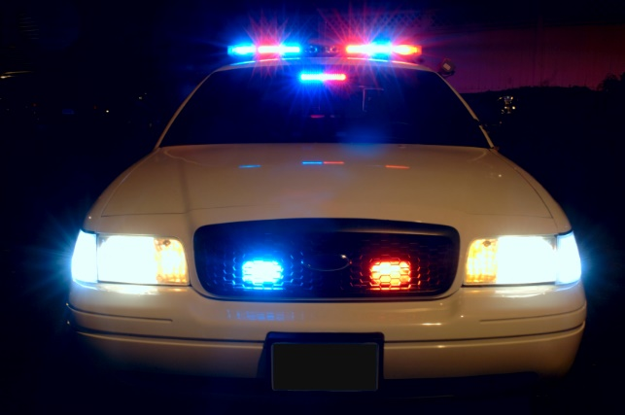
Les variations du vecteur vitesse
$$Δ\overset{⃑}{v}= {\overset{⃑}{v}}_{f} − {\overset{⃑}{v}}_{i}$$
$$Δ\overset{⃑}{v}=\left(50\frac{km}{h}\right)−\left(70\frac{km}{h}\right)=−20\frac{km}{h}$$
${\overset{⃑}{v}}_{i}=$70 km/h vers la droite
${\overset{⃑}{v}}_{f}=$50 km/h vers la droite

Slide 5
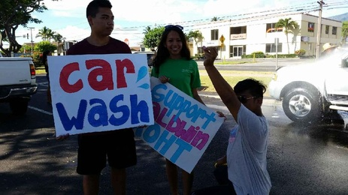
Les variations du vecteur vitesse
$$Δ\overset{⃑}{v}= {\overset{⃑}{v}}_{f} − {\overset{⃑}{v}}_{i}$$
$$Δ\overset{⃑}{v}=\left(70\frac{km}{h}\right)−\left(70\frac{km}{h}\right)=0\frac{km}{h}$$
${\overset{⃑}{v}}_{i}=$70 km/h vers la droite
${\overset{⃑}{v}}_{f}=$70 km/h vers la droite

Slide 6
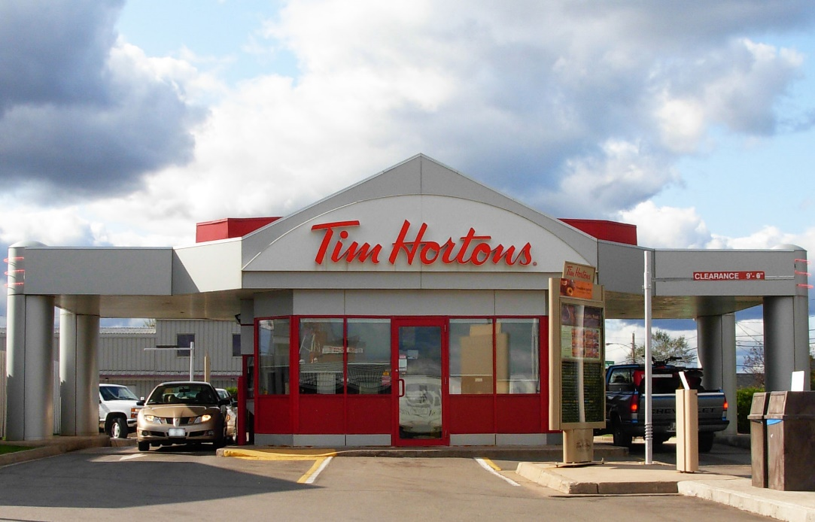
Les variations du vecteur vitesse
$$Δ\overset{⃑}{v}= {\overset{⃑}{v}}_{f} − {\overset{⃑}{v}}_{i}$$
$$Δ\overset{⃑}{v}=\left(−10\frac{km}{h}\right)−\left(14\frac{km}{h}\right)=−24\frac{km}{h}$$
F*&@!
J’ai oublié mon argent!
${\overset{⃑}{v}}_{i}=$14 km/h vers la droite
${\overset{⃑}{v}}_{f}=$10 km/h vers la droite

Slide 7
L’accélération
Le taux de variation du vecteur vitesse d’un objet s’appelle l’accélération, $\overset{⃑}{a}$.
La $\overset{⃑}{a}$est un vecteur, donc elle est constituée d’une grandeur ainsi qu’une direction.
Lorsque $\overset{⃑}{a}≠0$ , du mouvement non-uniform a lieu.
Si on se déplacait vers l’avant, dans la direction positive,
Une $\overset{⃑}{a}$ positive indique que la vitesse augment.
Une $\overset{⃑}{a} né$gative indique que la vitesse diminue, ce qui s’appelle souvent la décélération.

Slide 8
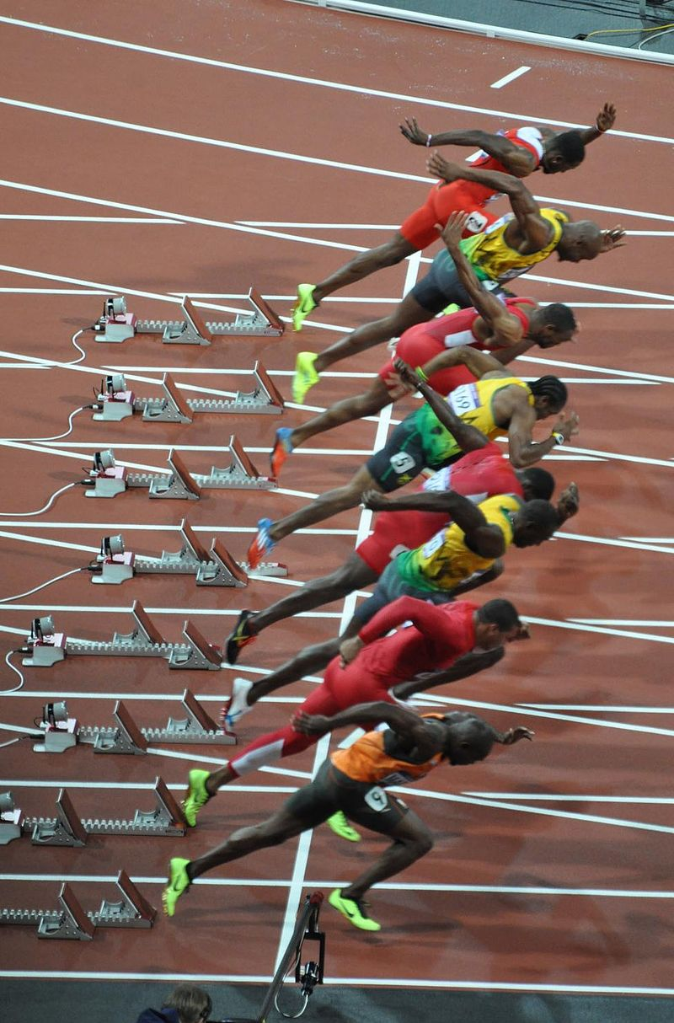
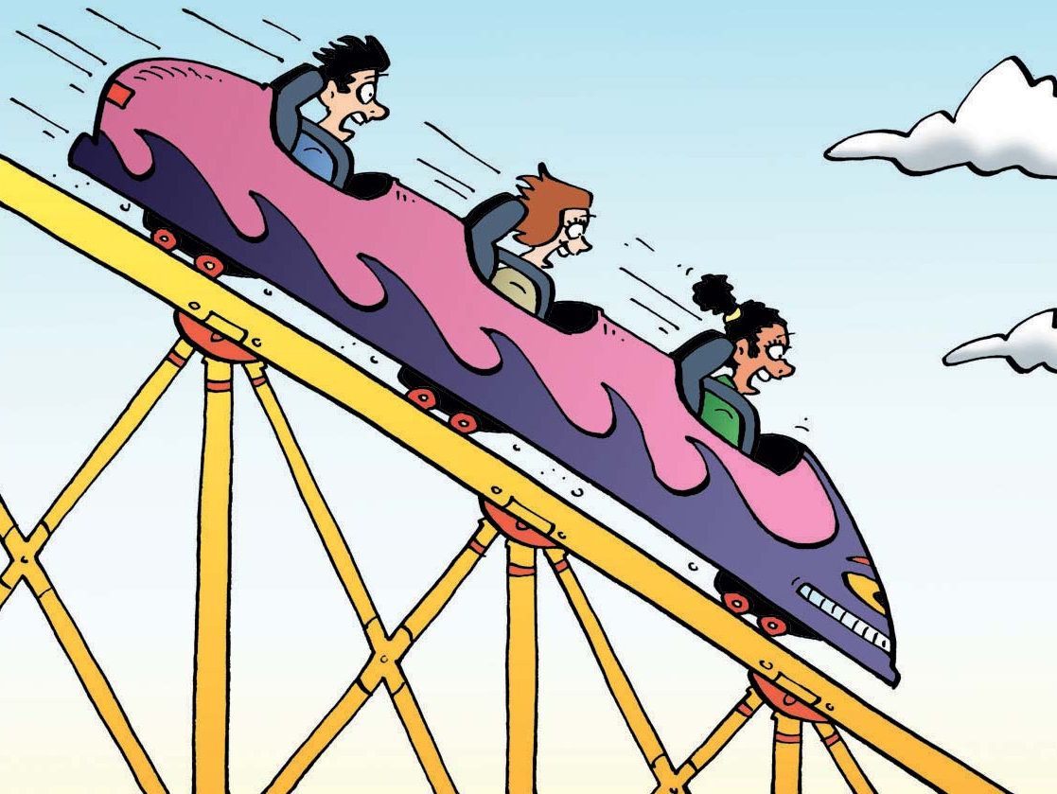
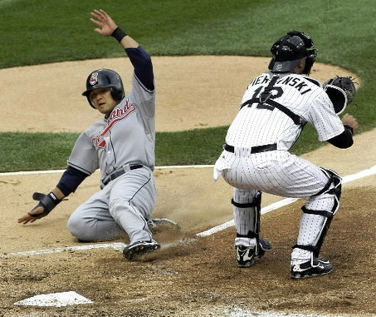
Est-ce que l’accélération est positive ou négative?
Positive
Positive
Positive
Négative

Slide 9
Question d’un ancien examen provincial
Question
Dans quelle circonstance l’accélération est-elle positive?
A. lorsqu’un livre est immobile sur une table
B. lorsqu’une auto freine à l’approche d’un panneau d’arrêt
C. lorsqu’un patineur de vitesse part du repos et atteint une vitesse de
10 m/s en 5 s
D. lorsqu’un skieur descend une pente à vitesse constante
Réponse
C.
A. $\overset{⃑}{a}=0 et \overset{⃑}{v}=0$.
B. $\overset{⃑}{a}<0$.
C. $\overset{⃑}{a}<0$.
D. Parce que ce mouvement est rectiligne uniforme, le vecteur vitesse est constant et $\overset{⃑}{a}=0$.

Slide 10
Question d’un ancien examen provincial pour 9.2
Question
Quel graphique se rapporte au mouvement d’une auto qui roule à une vitesse constante de +50 km/h, et qui ralentit ensuite pour rouler à une vitesse de +30 km/h en entrant dans une zone scolaire?
A. B.
C. D.
Réponse
D.

Slide 11
Récapitulons!
une variation du vecteur vitesse, $Δ\overset{⃑}{v}$, se produit lorsque,
1. la vitesse d’un objet change ou
2. la direction du mouvement d’un objet change.
L’acceleration, $\overset{⃑}{a}$, est un vecteur.
Si on se déplacait vers l’avant, dans la direction positive,
Une $\overset{⃑}{a}$ positive indique que la vitesse augment.
Une $\overset{⃑}{a} né$gative indique que la vitesse diminue, ce qui s’appelle souvent la décélération.

